Slide 1



herramientas computacionales para el diseño y modelación de cauces
Modelación hidráulica 2D con HEC-RAS y RAS Mapper
Creación de proyecto 2D en HEC-RAS
Info: r.cfdtools@gmail.com
v.20201117

Slide 2
1. Diferencia entre modelación 1D y 2D

Slide 3
1. Diferencia entre modelación 1D y 2D
Modelación hidráulica 1D
Para el estudio de los niveles y velocidades del flujo en ríos, la aproximación que sin duda se ha utilizado más es la de flujo unidimensional y régimen permanente gradualmente variado. ¿Por qué? Por sencillez de programación y a veces por falta de información en las condiciones de contorno en régimen no permanente (hidrogramas).
La ecuación fundamental en la modelización es la conservación de la energía entre dos secciones de río, aunque también se utiliza la ecuación de conservación de la cantidad de movimiento para fenómenos locales, como pueden ser cambios de régimen, y otras ecuaciones más o menos empíricas para otros efectos locales como puentes, diques, etc.
Cuando se trata de conocer los niveles máximos en crecientes, efectuar el estudio a nivel de movimiento unidimensional, régimen permanente y fondo fijo, ofrece resultados que están del lado de la seguridad al obtener láminas de agua que suelen estar por encima de la envolvente de profundidades máximas que se obtendrían con un modelo en régimen variable y un hidrograma cuyo caudal pico fuera el caudal utilizado en el cálculo en régimen permanente.
Son adecuados para el estudio de flujos con un marcado carácter unidimensional, utilizándose básicamente para la modelización de ríos y canales en los cuales la geometría se puede definir por una línea o cauce longitudinal con una sección transversal asociada en cada punto.
Tomado y adaptado de: http://www.hidrojing.com/modelizacion-hidraulica-de-propagacion-de-avenidas-1d-o-2d/

Slide 4
1. DIFERENCIA ENTRE MODELACIÓN 1D Y 2D.
Modelación hidráulica 2D
El planteamiento de modelos hidráulicos 1D presenta ciertos problemas en la modelización del comportamiento del flujo cuando la geometría del mismo pierde su carácter unidimensional, esto se debe a que:
Las velocidades ya no son homogéneas en toda la sección transversal, lo cual introduce errores considerables en las ecuaciones 1D , que asumen una velocidad quasi-uniforme en la sección.
En ocasiones la geometría del cauce a estudiar implica cambios bruscos de dirección, como los producidos en meandros y definir el modelo mediante un cauce longitudinal con secciones transversales asociadas no es tan adecuado.
El flujo deja de ser perpendicular a la sección debido a la aceleración convectiva, por lo que no es suficiente calcular la velocidad media en la sección, sino que también es importante evaluar si aparecen zonas de recirculación del flujo.
Tramos cortos en los que existen ensanchamientos y estrechamientos de sección que pueden provocar zonas de recirculación importantes.
Es entonces cuando se hace necesario un método de modelización hidráulica que no estudie el comportamiento del flujo respecto de algunas secciones transversales de muestreo, si no qué a partir de una malla generada a partir de Modelos Digitales de Terreno, se estudie que ocurre celda a celda y cómo se comporta el flujo en ella, es decir, hacia dónde se dirige.
En la modelización de ríos puede ser necesario recurrir a un modelo 2D cuando existen meandros fuertes con llanuras de inundación importantes. En dichas geometrías, para el cálculo de flujos con poca recurrencia se puede utilizar un modelo 1D, pero para el caudal de creciente, la dirección del flujo deja de seguir el cauce principal, inundando las llanuras adyacentes para circular por el cauce de creciente, mucho más rectilíneo y ancho que el cauce principal.
Tomado y adaptado de: http://www.hidrojing.com/modelizacion-hidraulica-de-propagacion-de-avenidas-1d-o-2d/

Slide 5
2. Diferencia entre el archivo .prj de HEC-RAS y el archivo .prj del GIS

Slide 6
2. Diferencia entre el archivo .prj de HEC-RAS y el archivo .prj del GIS
Los archivos de proyecto en HEC-RAS, utilizan como extensión nativa .prj y contienen las especificaciones generales a utilizar por el modelo hidráulico, tales como: plan, coeficientes de expansión y contracción, sistema de unidades, geometría asociada y títulos de ejes para gráficos de resultados.
Los sistemas de información geográfica – GIS, utilizan la extensión .prj para almacenar los parámetros del sistema de proyección de coordenadas, aplicables a los archivos de formas shapefile o a los grupos de capas dentro de bases de datos.
Ejemplo de HEC-RAS project (.prj)
Proj Title=HECRAS2D_v0
Current Plan=p02
Default Exp/Contr=0.3,0.1
SI Units
Geom File=g01
Unsteady File=u01
Unsteady File=u02
Plan File=p01
Plan File=p02
Y Axis Title=Elevation
X Axis Title(PF)=Main Channel Distance
X Axis Title(XS)=Station
Ejemplo de GIS projection file (.prj)
PROJCS["GAUSS_BTA_MAGNA",GEOGCS["CGS_SIRGAS",DATUM["CGS_SIRGAS",SPHEROID["GRS_1980",6378137.0,298.257222101]],PRIMEM["Greenwich",0.0],UNIT["Degree",0.0174532925199433]],PROJECTION["Transverse_Mercator"],PARAMETER["False_Easting",1000000.0],PARAMETER["False_Northing",1000000.0],PARAMETER["Central_Meridian",-74.077507917],PARAMETER["Scale_Factor",1.0],PARAMETER["Latitude_Of_Origin",4.596200417],UNIT["Meter",1.0]]

Slide 7
3. Creación de proyecto en HEC-RAS

Slide 8
3. Creación de proyecto en HEC-RAS
Creación de proyecto en HEC-RAS
El desarrollo de proyectos HEC-RAS no requiere de herramientas externas de sistemas de información geográfica para la creación de los diferentes elementos geométricos del modelo; el trazado de las áreas 2D, las líneas y regiones para refinamiento de la malla y líneas de condiciones de frontera; pueden ser dibujados manualmente desde el RAS-Mapper, sin embargo, para optimizar el refinamiento de las coronas de diques a partir de las clotoides trazadas para la construcción de corredor (ejes compuestos por múltiples rectas y arcos), se recomienda la utilización de herramientas GIS.

Slide 9

3. Creación de proyecto en HEC-RAS
Estructura de directorios
Para el óptimo desarrollo de los ejercicios propuestos, se recomienda crear la siguiente estructura de directorios.
/file/hec/HECRAS2D_v0/
ProjectionFile: Sistema de proyección de coordenadas.
Shapefile: Archivos de formas geométricas.
MDT: Modelos digitales de terreno.
IMG: Imagenes satelitales, fotografías aéreas, grillas de resultados.
Varios: Hietogramas, hidrogramas.
CAD: Archivos base en formato .dwg.

Slide 10
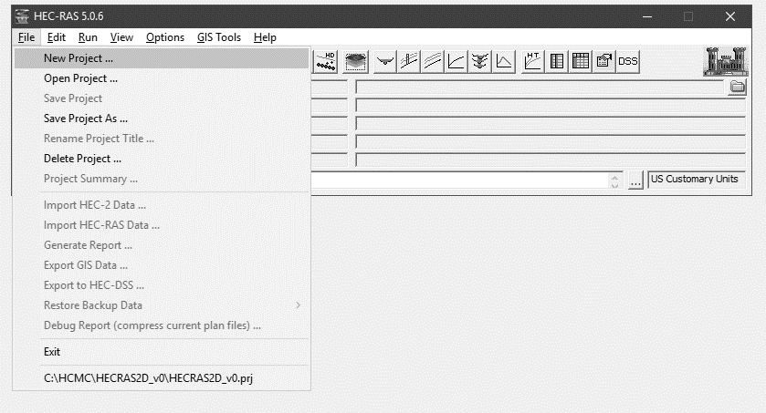

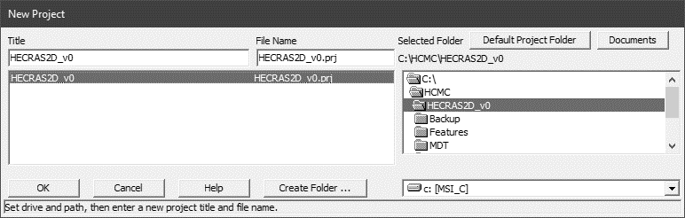
3. Creación de proyecto en HEC-RAS
Creación de proyecto
Desde el explorador de archivos de su sistema operativo, cree la estructura de directorios propuesta.
Abra HEC-RAS 5.0.6+ y de clic en File – New Project.
Guarde el proyecto como HECRAS2D_v0.prj.

Slide 11
4. Definición de sistema de unidades y sistema de proyección de coordenadas

Slide 12
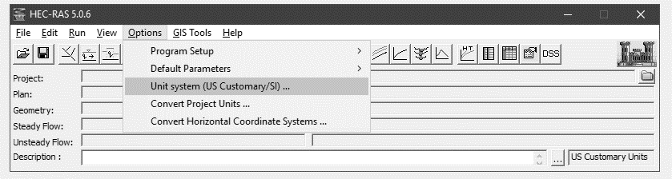
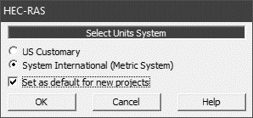
4. Definición de sistema de unidades y sistema de proyección de coordenadas
Esta definición dependerá principalmente del sistema de proyección de coordenadas utilizado para construcción del modelo de terreno y de los ejes del valle y cauce sinuoso trazados. Para este ejercicio utilizaremos el sistema de proyección de coordenadas Gauss Bogotá Magna, sistema de unidades internacional (metros).
a. Clic en Options – Select Units System

Slide 13
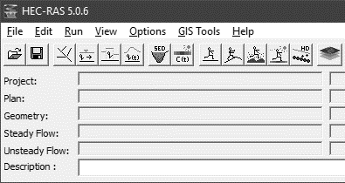
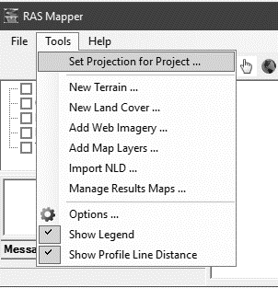
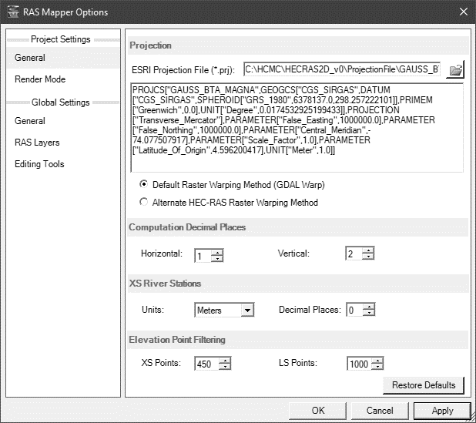

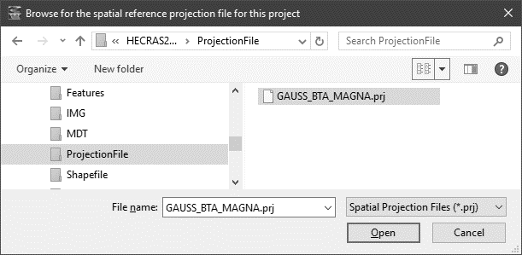
4. Definición de sistema de unidades y sistema de proyección de coordenadas
b. Clic en el menu GIS Tools y abra el RAS Mapper, ó de clic en el ícono RAS Mapper
c. Clic en Tools – Set Projection for the Project. Seleccione el archivo GAUSS_BTA_MAGNA.prj y defina la localización de las abscisas de secciones transversales en metros.

Slide 14
5. Configuración general de RAS Mapper

Slide 15
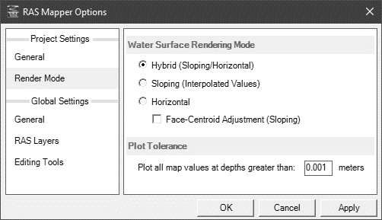
5. Configuración general de RAS Mapper
En RAS Mapper, clic en Tools – Options…
Project Settings: Además de las opciones de configuración del sistema de proyección de coordenadas, se puede establecer el tipo de renderización para visualización de resultados.
Sloping Water Surface (Default): El renderizado de la superficie del agua es realizado a partir de la interpolación de las elevaciones de lámina de agua obtenidos en cada lado de la celda y permite que la superficie se presente inclinada y continua.
Horizontal Water Surface: El renderizado de la superficie del agua es presentado a partir de las elevaciones de lámina de agua obtenidos en cada celda. En áreas donde el terreno presenta variaciones significativas de altura entre celdas adyacentes, se pueden dibujar zonas inundadas aisladas. Este tipo de áreas aisladas se visualizan con mayor frecuencia en zonas de terreno escarpado en el que se han usado celdas alargadas y con poca profundidad de flujo.

Slide 16
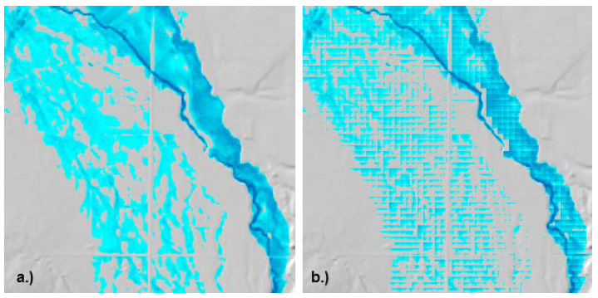
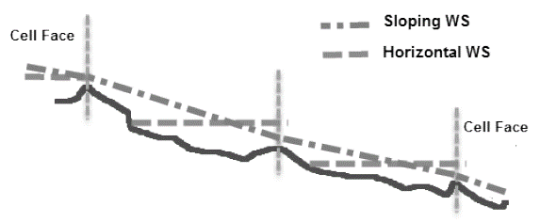
5. Configuración general de RAS Mapper
Comparación de una vista en perfil y planta de lámina de agua Inclinado y horizontal sobre un terreno escarpado.
Gráficos tomados del Manual de HEC-RAS 2D Modeling Users Manual. Pag. 5-9

Slide 17
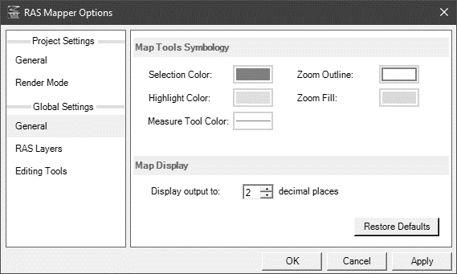
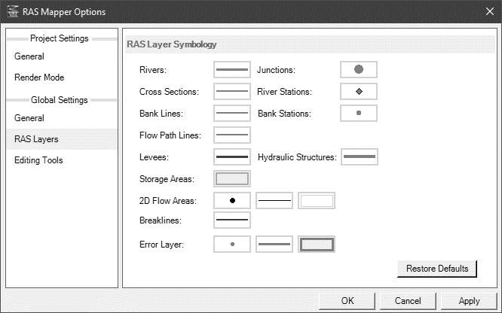
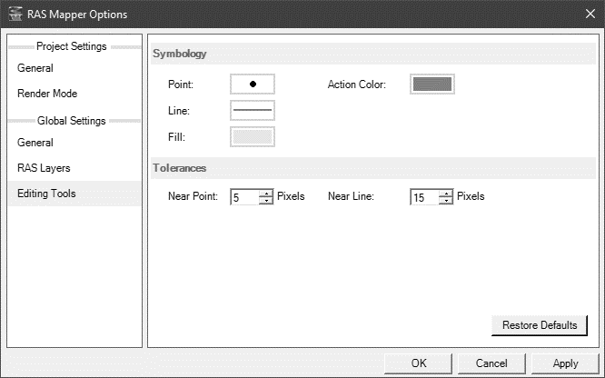
5. CONFIGURACIÓN GENERAL DE RAS Mapper
Global Settings - General: Contiene la simbología de las herramientas de visualización de los mapas y dígitos decimales para visualización de resultados al vuelo en pantalla.
Global Settings – RAS Layers: Contiene la simbología de visualización de las diferentes capas que componen el modelo.
Global Settings – Editing Tools: Contiene la simbología de las herramientas de edición y las tolerancias de aproximación para puntos y líneas cercanas.

Slide 18
Herramientas computacionales para el diseño y modelación de cauces
Modelación hidráulica 2D con HEC-RAS y RAS Mapper
Creación y procesamiento del modelo de terreno
Info: r.cfdtools@gmail.com
v.2020117

Slide 19
1. Creación de la grilla GeoTiff del modelo de terreno a partir de información LIDAR y trazado en Civil 3D
Notes:
(Aluvión: Conjunto de sedimientos que son arrastrados por una creciente que se depositan en el lecho del río o en el valle)

Slide 20
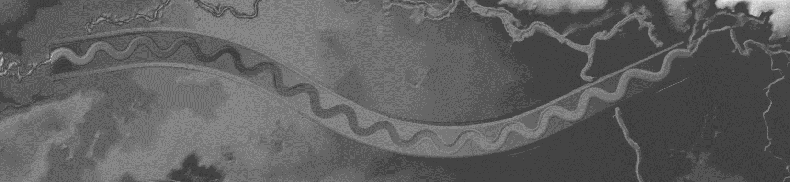
1. Creación de la grilla GeoTiff del modelo de terreno a partir de información LIDAR y trazado en Civil 3D
La modelación 2D requiere de un modelo digital de terreno (MDT) de alta precisión, para la creación de la malla compuesta y para el cálculo de los parámetros geométricos e hidráulicos requeridos (Área hidráulica, perímetro mojado, pendiente, ancho superficial …).
Previamente en el Tema 3 – Actividad 1 y 2 del curso HCMC, se realizó la integración del modelo de terreno natural con el modelo de terreno trazado en Autodesk Civil 3D para el cauce de desviación. Se creo la red irregular de triángulos - TIN y se generó la grilla denominada TIN_Terrenonaturalcaucesinuoso_v0.tif.

Slide 21
2. Creación de terreno (.hdf) RAS Mapper a partir de la grilla GeoTiff

Slide 22
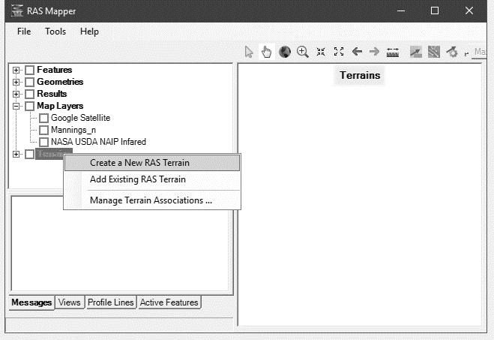
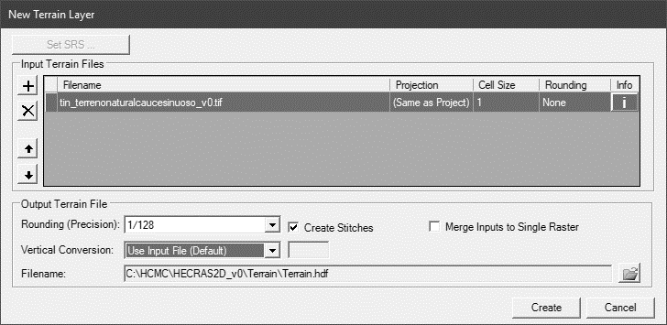
2. Creación de terreno (.hdf) RAS Mapper a partir de la grilla GeoTiff
En RAS-Mapper de HEC-RAS 5.0.6, clic derecho en Terrains – Create a New RAS Terrain.
En la ventana New Terrain Layer , clic en + y seleccionar el archivo
TIN_Terrenonaturalcaucesinuoso_v0.tif. También podrá utilizar archivos compatibles con la librería GDAL (Geospatial Data Abstraction Library) como los de tipo Raster Floating Point Format (.flt) y Esri Grid (.adf). Podrá agregar múltiples archivos de terreno para ser integrados. https://www.gdal.org/formats_list.html
Desde la pestaña desplegable, seleccione el redondeo o precisión con la que la nueva grilla será almacenada. (Redondeo de 1/64 para el sistema inglés, significa que cada pixel tendrá una precisión respecto a la elevación original de +/- 0.015625). Stitches o puntadas crea elementos de unión entre varias grillas seleccionadas.

Slide 23
3. Tipos de visualización para modelos de terreno en RAS Mapper

Slide 24
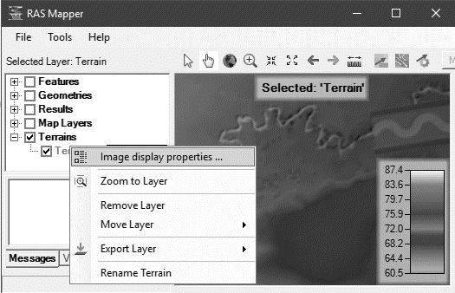
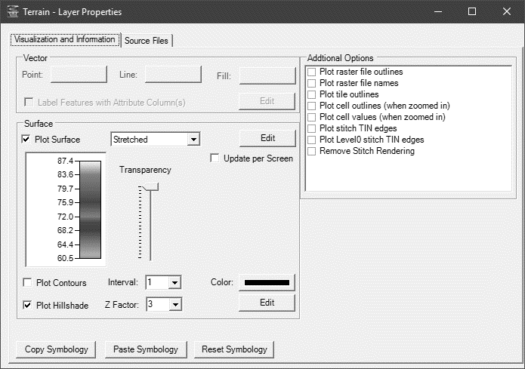
3. Tipos de visualización para modelos de terreno en RAS Mapper
Clic derecho en Terrain – Image Display Properties.

Slide 25
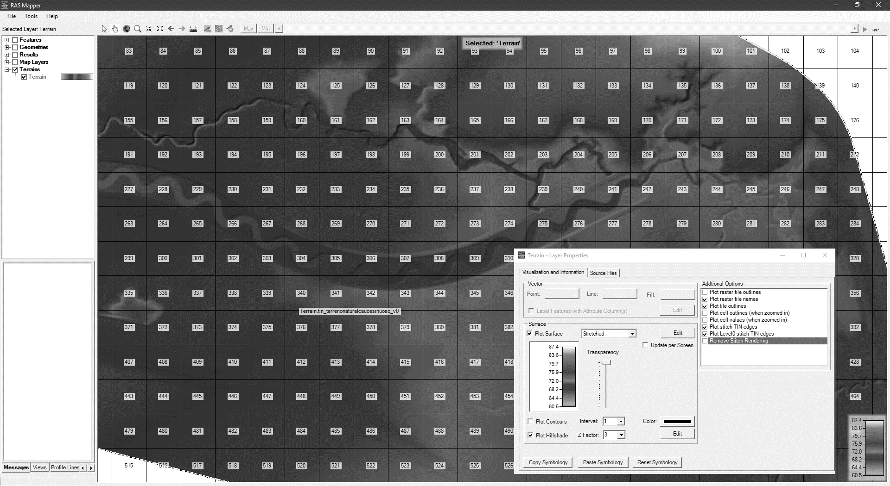
3. Tipos de visualización para modelos de terreno en RAS Mapper
Active y desactive las diferentes opciones adicionales (como la visualización de mosaicos)
y verifique su apariencia en pantalla.

Slide 26
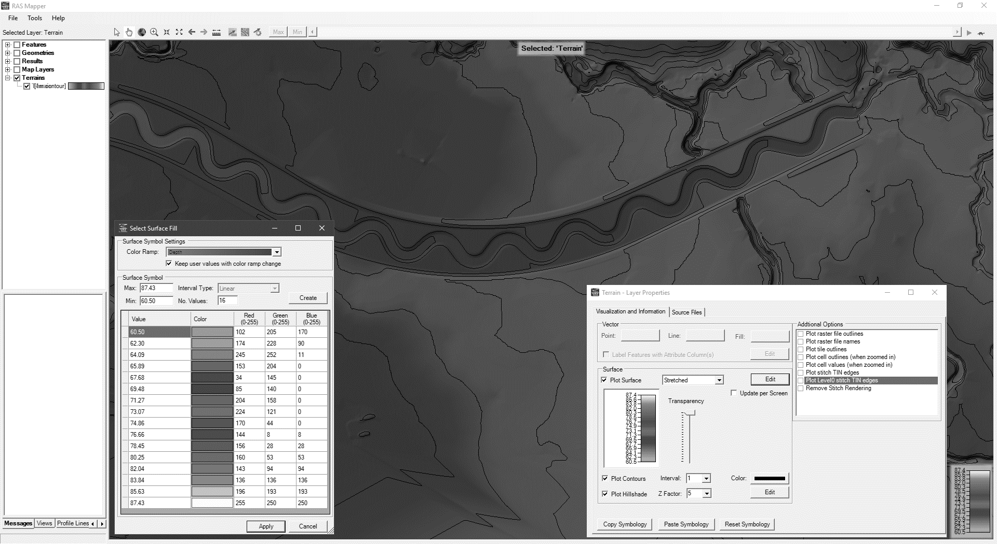
3. Tipos de visualización para modelos de terreno en RAS Mapper
Modifique la rampa de valores ajustados (Surface – Stretched), por ejemplo a 16 rangos. Active además las opciones de ploteo de contornos en intervalos de 1 mt y sombreado de colinas en 5.

Slide 27




4. Asociación de mapas e imágenes de dominio público como fondo

Slide 28
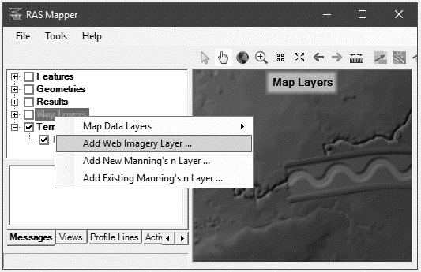
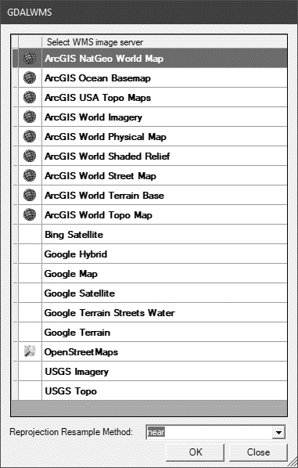
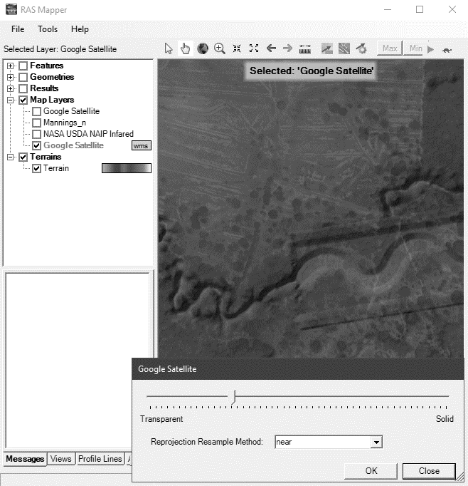
4. Asociación de mapas e imágenes de dominio público como fondo
Una característica adicional de RAS Mapper, es la inclusión de mapas e imágenes satelitales de fondo. Esta característica solo podrá ser utilizada sí al proyecto se le ha asignado sistema de proyección de coordenadas. Clic derecho en Map Layers – Add Web Imagery Layer… Seleccione por ejemplo, la imagen satelital de Google y como método de muestreo, vecino más cercano (Near). Desde las propiedades de la imagen, establezca transparencia en aproximadamente 25%.
Este tipo de imágenes podrá ser utilizado para el refinamiento de las zonas de coeficiente de rugosidad de Manning (n) fuera de los límites del corredor trazado y sobre las coberturas naturales preservadas.

Slide 29

Contenido creado por: r.cfdtools@gmail.com
https://github.com/rcfdtools
Licencia, cláusulas y condiciones de uso en:
https://github.com/rcfdtools/R.HydroTools/wiki/License

